Slide 1
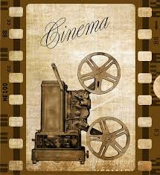
Ερευνητική Εργασία Κινηματογράφος: Μύθος και Μαγεία
1^{ο} Γενικό Λύκειο Λιβαδειάς
Σχ. Έτος: 2018-2019
Επιβλέπων Καθηγητής: Βελούδιος Ιωάννης

Slide 2
ΘΕΜΑΤΑ
Πρωτοπόροι Κινηματογραφιστές
Κινηματογράφος Άπω Ανατολή
Hollywood

Slide 3
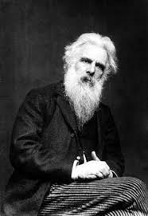
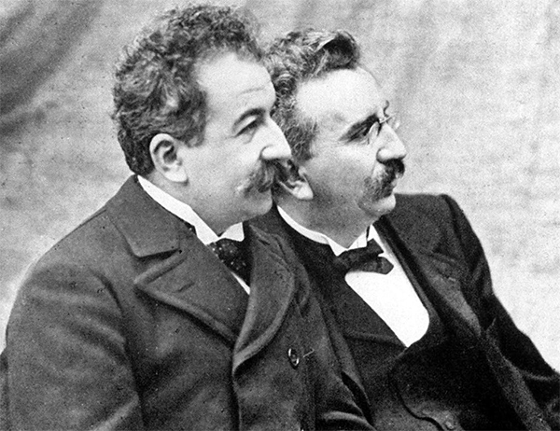
Muybridge: Ανακάλυψε το ZOOPRAXISCOPE, που αποτελεί μια συσκευή για την προβολή φωτογραφιών που θεωρείται ο πρόδρομος των κινηματογραφικών ταινιών. Lumiere: Στις 22 Μαρτίου του 1895 προχώρησαν στην πρώτη ιδιωτική προβολή μιας δικής τους μικρού μήκους ταινίας και στις 28 Δεκεμβρίου του ίδιου χρόνου έκαναν την πρώτη δημόσια προβολή, με εισιτήριο, στο Grand Café του Παρισιού.
Eadweard Muybridge
Louis Lumiere
Auguste Lumiere
Notes:
Το 1872, ο πρώην κυβερνήτης της Καλιφόρνια Λέλαντ Στάνφορντ, ο ιδρυτής του ομώνυμου πανεπιστημίου, επιχειρηματίας και ιδιοκτήτης άλογου, είχε μια απορία, επειδή οι φωτογραφίες αλόγων της εποχής έδειχναν να τρέχουν τα άλογα με τα μπροστινά πόδια να εκτείνονται προς τα εμπρός και τα πίσω πόδια τεντωμένα προς τα πίσω, αναρωτήθηκε αν γίνετε στην πραγματικότητα αυτό ή αν μπορούσε να αποδειχτεί. Ανέθεσε τότε στον Μάιμπριτζ να το αποδείξει κάτι που έκανε το 1878. Ο Μάιμπριτζ έβγαλε μια σειρά από φωτογραφίες όπου ενώνοντάς τες έδωσε κίνηση στο άλογο που απεικόνιζαν δικαιώνοντας τον εργοδότη του.
Το 1903 πατένταραν την έγχρωμη φωτογραφία, η οποία παρουσιάστηκε το 1907. Για αρκετά χρόνια, η εταιρία «Λιμιέρ» κυριαρχούσε στην ευρωπαϊκή αγορά φωτογραφικών ειδών, μέχρι που συγχωνεύτηκε με την Ilford και ως φίρμα εξαφανίστηκε.

Slide 4
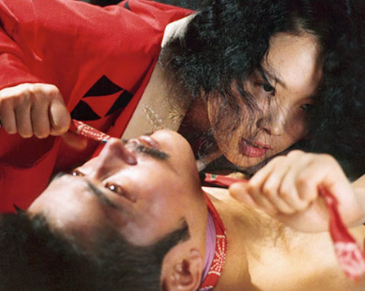
ΙΑΠΩΝΙΚΟΣ ΚΙΝΗΜΑΤΟΓΡΑΦΟΣ Η πρώτη ταινία που παράχθηκε στην Ιαπωνία ήταν ένα μικρό ντοκιμαντέρ, τον Ιούνιο του 1899. Η πρώτη γυναίκα που εμφανίσθηκε σε ταινία ήταν η χορεύτρια και ηθοποιός Tokuko Nagai Takagi το 1911. Αυτήν την περίοδο πρωταγωνίστησε ο βουβός κινηματογράφος του Κένζι Μιζογκούτσι.
Αυτοκρατορία των αισθήσεων (1976), του Ναγκίσα Όσιμα
Notes:
Αποτέλεσε μια από τις πιο ριζοσπαστικές, πολιτικοποιημένες φωνές του ιαπωνικού σινεμά. Μέσα στα έργα του φαίνεται η εναντίωσή του απέναντι στις δυνάμεις της εξουσίας, χρησιμοποιώντας την ανθρώπινη σεξουαλικότητα ως μοχλό αντίστασης. Κέντρο των ταινιών του ήταν ο άνθρωπος. Βαθιά επηρεασμένος από το γαλλικό κίνημα nouvelle vague, εστιάζει στον έρωτα, τον κρυφό και τον ανέκφραστο, τον απόλυτο, τον έρωτα μέχρι θανάτου και την πολιτική ιστορία της Ιαπωνίας. Στόχος του ήταν να καταρρίψει τους δεσμευτικούς κοινωνικούς και ηθικούς κώδικες.

Slide 5
Ιαπωνεσ Σκηνοθετεσ
Ακίρα Κουροσάβα:
Η πρώτη του σκηνοθετική απόπειρα έγινε το 1943, με την ταινία «Σουγκάτα Σανσίρο», η οποία αναφέρεται στην ιστορία του τζούντο.
Κένζι Μιζογκούτσι:
Η προσωπική σκηνοθετική του δουλειά ξεκινάει το 1922 και για πολλά χρόνια μεταφέρει στην οθόνη γνωστά μυθιστορήματα, γιαπωνέζικα ή ξένα.
Γιασουτζίρο Όζου:
Θεωρείται ότι στην ιστορία του κινηματογράφου, δεν υπάρχει άλλος σκηνοθέτης που να παρουσιάζει με τέτοια σαφήνεια την εξέλιξη και της μεταβολές μιας κοινωνίας,
Notes:
Επηρεασμένος από το δυτικοευρωπαϊκό κινηματογράφο, τον οποίο και είχε μελετήσει σε βάθος, τον συνδύασε με τον ιαπωνικό και κατάφερε να δημιουργήσει το δικό του μοναδικό στιλ κινηματογραφικής γραφής. Τα έργα του προβάλλουν την ιαπωνική παράδοση, τις αντιλήψεις των ανθρώπων και τον τρόπο ζωής τους.
Δημιουργεί ταινίες βασισμένος στην ψυχολογία των χαρακτήρων, με λυρικό στυλ. Τα θέματά του έχουν συνήθως σχέση με την κοινωνική αδικία, την καταπίεση των φτωχών, την εκμετάλλευση των γυναικών και γενικά το βάρος της κοινωνίας στη συμπεριφορά των ανθρώπων. Ο κόσμος που περιβάλλει τους ήρωες και οι συνθήκες του κόσμου έχουν μεγάλη επίδραση επάνω τους. Οι άνθρωποι υφίστανται, ενώ ταυτόχρονα ζουν. Είναι όμως σημαντικό και χαρακτηριστικό ότι τοποθετεί και το υποκειμενικό στοιχείο της ελεύθερης βούλησης των ανθρώπων και των επιλογών τους παράλληλα με το αντικειμενικό στοιχείο των πραγματικών συνθηκών, που επιβάλλει ο κόσμος και η κοινωνία. Τις περισσότερες φορές υπάρχει μια γυναίκα ηρωίδα, η οποία αποτελεί και τον καταλύτη που κάνει το καλό να λάμψει. Χρησιμοποιεί πλάνα διάρκειας, κάνει περίπλοκες κινήσεις με την κάμερα και αξιοποιεί δραματουργικά το βάθος πεδίου. Προβάλλει την χειραφέτηση των γυναικών στην Ιαπωνία.
Γύρισε 54 ταινίες, από τις οποίες διασώζονται 36. Ασχολήθηκε πολύ με τον βουβό κινηματογράφο, αφού σκηνοθέτησε 34 ταινίες αυτού του είδους. Ο λόγος που άρχισε να γίνεται γνωστός στη δύση ήταν ότι σε αντίθεση με τους υπόλοιπους κινηματογραφιστές δεν πρόβαλλε στις ταινίες του τον ιδιαίτερο εξωτισμό του φεουδαρχικού μεσαίωνα και των σαμουράι Κεντρικό θέμα των ταινιών του είναι το οικογενειακό δράμα. Διερευνά την σύγκρουση ανάμεσα στην παράδοση και τον μοντερνισμό, την παρακμή της Ιαπωνικής οικογένειας και τις σχέσεις των μελών της.

Slide 6
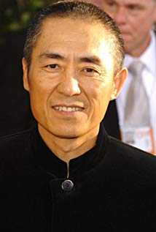
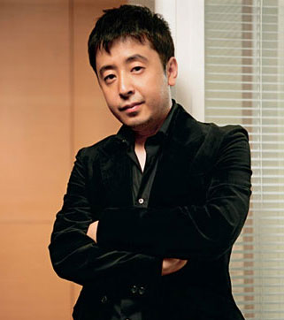
ΚΙΝΕΖΟΙ ΣΚΗΝΟΘΕΤΕΣ
Zhang Yimou
Η πρώτη του σημαντική ταινία Ζου Ντου, σιωπηλοί εραστές (1990), στηρίζεται στα κλασικά αρχαιοελληνικά δραματουργικά στοιχεία της ύβρεως και της νεμέσεως.
Jia Zhangke
Aνήκει στην «έκτη γενιά» κινέζων auteurs. Αρχικά έκανε ταινίες underground, διότι δεν είχε την έγκριση της κυβέρνησης, αλλά μετά πήρε την πρώτη διεθνή διάκριση με την μικρού μήκους ταινία Xiaoshan Going Home
Notes:
Ο Hou Hsiao-Hsien,θεωρείται ένας από τους κορυφαίους κινέζους σκηνοθέτες, με διακρίσεις σε ολόκληρο τον κόσμο. Γυρίζει θέματα που αφορούν στην παράδοση της Κίνας.
Ο Wong Kar Wai, που γεννήθηκε το 1956 στο Χονγκ Κονκ, είναι ένας διεθνώς αναγνωρισμένος auteur και έχει μείνει στη συνείδηση των θεατών ως ο σκηνοθέτης με τις ταινίες υψηλών εικαστικών συνθέσεων, που ταυτόχρονα προβάλουν έντονα συναισθήματα και θεωρείται ένας εξαιρετικός εικαστικός σκηνοθέτης, που καδράρει με ποιητική ομορφιά. Είναι ο πρώτος κινέζος που κερδίζει το βραβείο καλύτερου σκηνοθέτη στο Φεστιβαλ των Κάννων, το 1997, για την ταινία Happy Together.

Slide 7
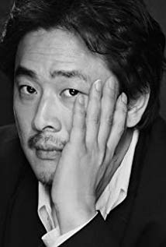
ΚΟΡΕΑΤΕΣ ΣΚΗΝΟΘΕΤΕΣ
Kim Ki Duk
Σε ηλικία 30 χρόνων τον βρίσκουμε στο Παρίσι να σπουδάζει καλές τέχνες. Την πρώτη του ταινία («The Crocodile») τη γυρίζει σε ηλικία 33 χρόνων (1996).
Chan Wook Park
Στις ταινίες του μελετά κυρίως τη φύση της βίας και την ανάγκη για εκδίκηση, καθώς και άλλα θέματα, όπως η διαίρεση της Κορέας, ο φεμινισμός και η ομοφυλοφιλία. Είναι γνωστός για την άτυπη «Τριλογία της εκδίκησης».

Slide 8
HOLLYWOOD
1886
Το όνομα «Χόλιγουντ» ήταν έμπνευση της συζύγου του Γουίλσον, Νταΐντα. Είχε σχέση με τα πιστεύω τους και το εμπνεύστηκε από το όνομα της θερινής κατοικίας ενός οικογενειακού τους φίλου στο Σικάγο.
1920-1930
Μέσα σε λίγα χρόνια, οι πρώην παλιατζήδες και πωλητές γαντιών κατάφεραν να μετατρέψουν αυτό το ριψοκίνδυνο πείραμα σε κερδοφόρα επιχείρηση και να καταστήσουν το Χόλιγουντ την πρωτεύουσα της βιομηχανίας των ονείρων με παγκόσμια απήχηση.
1960
Μετά τον Β' Παγκόσμιο Πόλεμο, άρχισε σταδιακά να χάνει την λάμψη του. Με την διάδοση της τηλεόρασης την δεκαετία του ’60, τα μεγάλα κινηματογραφικά στούντιο εγκατέλειψαν την περιοχή και το Χόλιγουντ έγινε ή έδρα της τηλεοπτικής βιομηχανίας των ΗΠΑ.
Notes:
Το ίδιο διάστημα η πόλη υπέστη μια ακόμη μετάλλαξη, όταν μια μικρή ομάδα Εβραίων εμπόρων της Ανατολικής Ακτής, που πίστευαν πολύ στο μέλλον του κινηματογράφου, βρήκαν στην νότια Καλιφόρνια τις ιδανικές συνθήκες για τα γυρίσματα των ταινιών του. Συνδύαζε ήπιο κλίμα, παρατεταμένη ηλιοφάνεια και πολυμορφία χώρων.
Η συντηρητική Αμερική θεωρούσε το Χόλιγουντ συνώνυμο της αμαρτίας και «Νέα Βαβυλώνα».
Το Χόλιγουντ ήταν πλέον μια αντιφατική πόλη, «…ελαφρόμυαλη και σοβαρή, τολμηρή και φιλόδοξη, ανήθικη και φανταχτερή, πρόστυχη και φτηνή και απίθανα μεγαλοπρεπής, σκουπίδια και μεγαλοφυία σε μια απίστευτη ένωση».

Slide 9
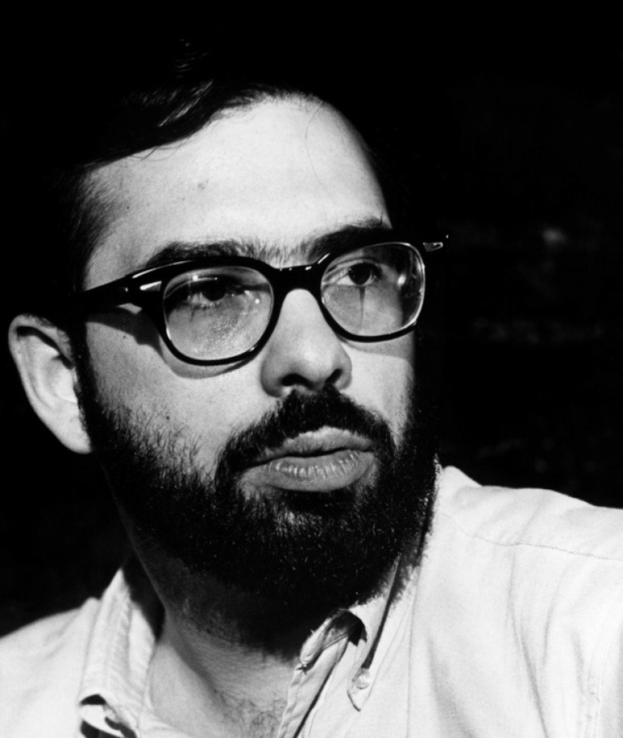
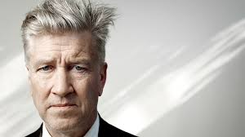
ΣΚΗΝΟΘΕΤΕΣ HOLLYWOOD
Φράνσις Φορντ Κόπoλα:
Η μεγαλύτερη επιτυχία του ήταν η τριλογία “Ο νονός”, βασισμένη στο ομώνυμο μυθιστόρημα του Mario Puzo
Ντέιβιντ Λιντς:
Είναι χαρακτηριστικό το γεγονός ότι το «Mulholland Drive», έχει ψηφιστεί από 177 Κριτικούς Κινηματογράφου στο BBC Culture, ως η καλύτερη ταινία του 21ου αιώνα!

Slide 10
Εξέλιξη ειδικών εφέ
1910:
Fade in/out
1920:
Travelling matte
1930:
Movietone sound-on-film
1940:
3-strip technicolor process
1950:
Sodium vapour lighing
1960:
Split scan
1980:
Αναπαραγωγή βιντεοταινιών
1990:
Ψηφιακή επεξεργασία
2000:
Προσωμοίωση

Slide 11
Άλλα ειδικά εφέ στο Hollywood
Μοντελοποίηση
Πολυγωνικός/
Καμπυλωτός
σχεδιασμός
Χρήση πολλών πολυγώνων
Επιφάνειες
NURBS
Ψηφιακή Γλυπτική
Εκτόπιση/
Ογκομετρική/
Δυναμική Διακόσμηση
Notes:
Η εργασία της υπέρθεσης (compositing) αποτελεί μεγάλο μέρος της επεξεργασίας μιας ταινίας. Οι κινηματογραφικές λήψεις ηθοποιών γίνονται σε κορεσμένο μπλε ή πράσινο φόντο, ώστε να είναι πιο εύκολη η δημιουργία μάσκας για το «άχρηστο» φόντο και η απόσπαση της κίνησης του ηθοποιού προς ενσωμάτωση στην τελική σκηνή. Τα ειδικά εφέ στο Hollywood δε θα ήταν τόσο ανεπτυγμένα αν δεν υπήρχε η δυνατότητα σύνθεσης τρισδιάστατων χώρων εκ του μηδενός και η ενσωμάτωσή τους στο «φυσικό» περιβάλλον της ταινίας. Ο ψηφιακός και ο κινηματογραφικός χώρος έχουν διαφορετικά χαρακτηριστικά ο καθένας. Για να υπάρξει αληθοφανής σύνδεση των δύο χώρων, απαιτούνται γεωμετρικές και χρωματικές ρυθμίσεις στη διάρκεια των γυρισμάτων ή στην υλοποίηση συνθετικών κόσμων. Η διαδικασία των μετρήσεων του χώρου στο στούντιο αλλά και των χαρακτηριστικών της κινηματογραφικής κάμερας (είδος φακού, γεωμετρική και οπτική παραμόρφωση, κίνηση της κάμερας) ονομάζεται «tracking». Χάρη στις μετρήσεις αυτές είναι δυνατόν να προσαρμοστούν και τα χαρακτηριστικά της νοητής κάμερας στη μνήμη του υπολογιστή, ώστε να συμπίπτει η προοπτική στην τελική εικόνα (matching).

Slide 12
Βιβλιογραφία
https://bit.ly/2DknQBm
https://bit.ly/2R1apKg
https://bit.ly/2R9p07i
https://bit.ly/2Sc5lDT
https://bit.ly/2zplOhb
https://bit.ly/2KunEl0
https://bit.ly/2BsOPcT
https://bit.ly/2THi0zP

Slide 13
Σας ευχαριστούμε!
Αποστολλάκης Ιωσήφ
Σέντο Έργκι
Σεχρεμέλης Νίκος
Σολωμός Νίκος
Σφουντούρη Μαρία
Φρέσσας Λουκάς
Χατζηροδιάς Βασίλης

